Slide 1


Creó: Jeremías
Para: mis pps
Música: Danza Árabe
Merzouga; un pueblo nómada. El pequeño pero hospitalario pueblo deMerzouga, está ubicado a las orillas de las grandes dunas del Erg Chebbi. Podríamos decir que es un pueblo de orígenes nómadas, ya que muchos de los actuales habitantes de este pueblo, en vidas pasadas vagaban por el desierto con sus haimas y dromedarios (No camellos, estos animales son mas de Asia central). Desde Libia hasta Marruecos o Mali, quien sabrá las rutas que estas familias habrán cruzado antes de volverse sedentarios.
Lo que hace especial a este pequeño pueblo, además de ver como se adaptaron las familias nómadas a la vida sedentaria de pueblo, son las imponentes dunas de arena dorada del Erg Chebbi. Es sabido que geográficamente, tras cruzar la ciudad de Ouarzazate (bien llamada “La puerta del desierto”), comienza el gran desierto del Sahara. Pero sentimos realmente que estamos en este gran desierto, conocido por todo el mundo, cuando llegamos a las dunas del Erg Chebbi, pienso que es, por que así lo imaginábamos de chicos.

Slide 2
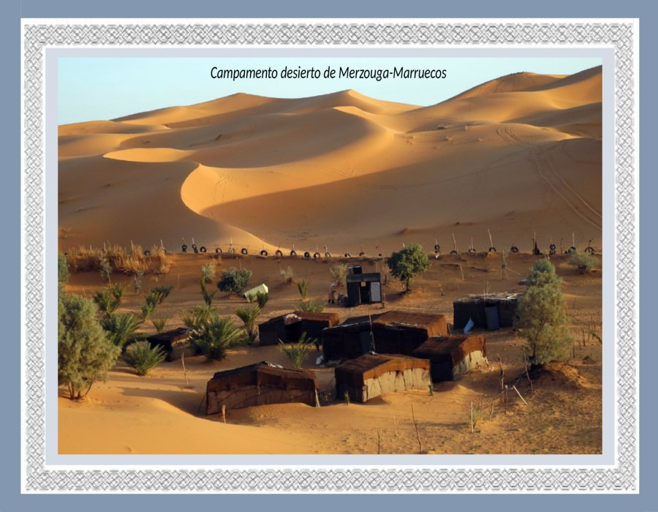

Slide 3
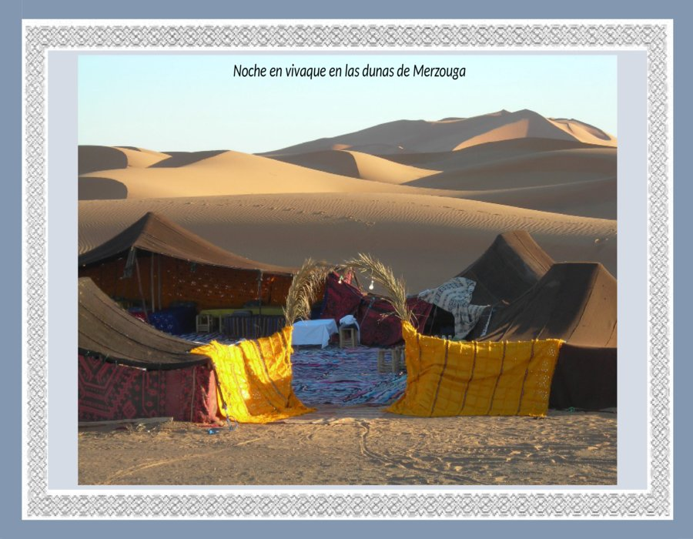

Slide 4
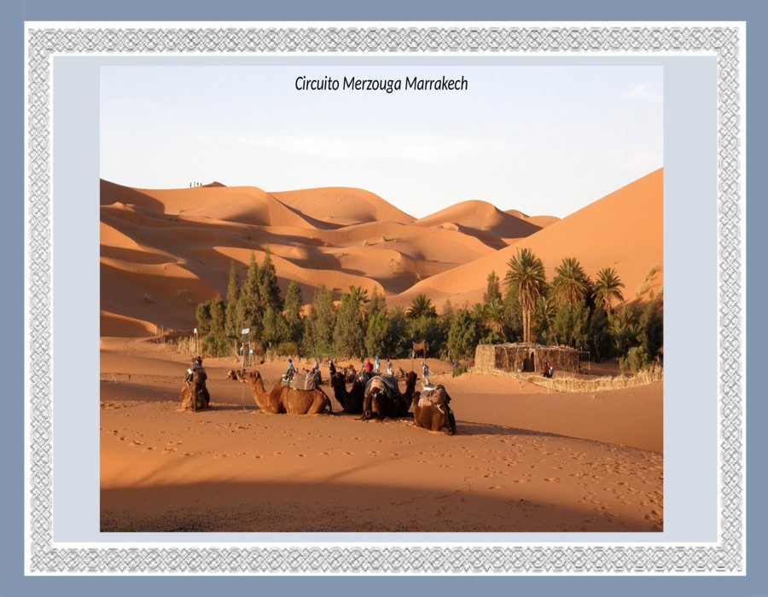

Slide 5
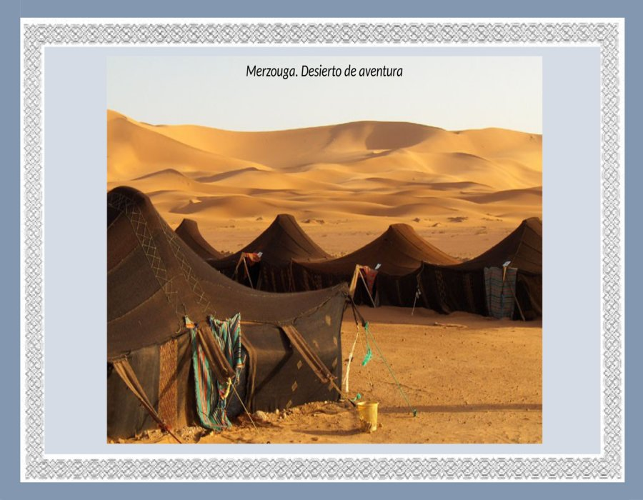

Slide 6
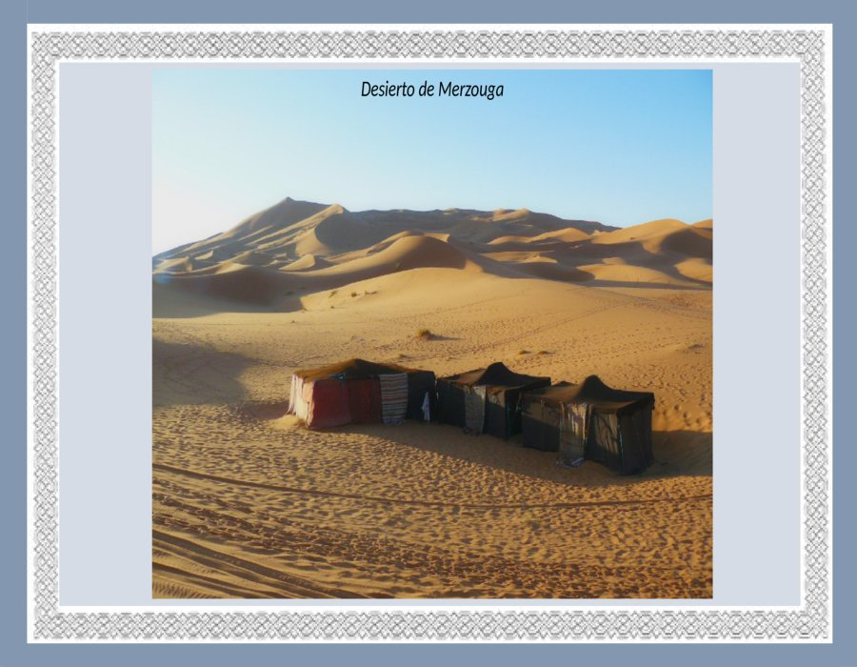

Slide 7
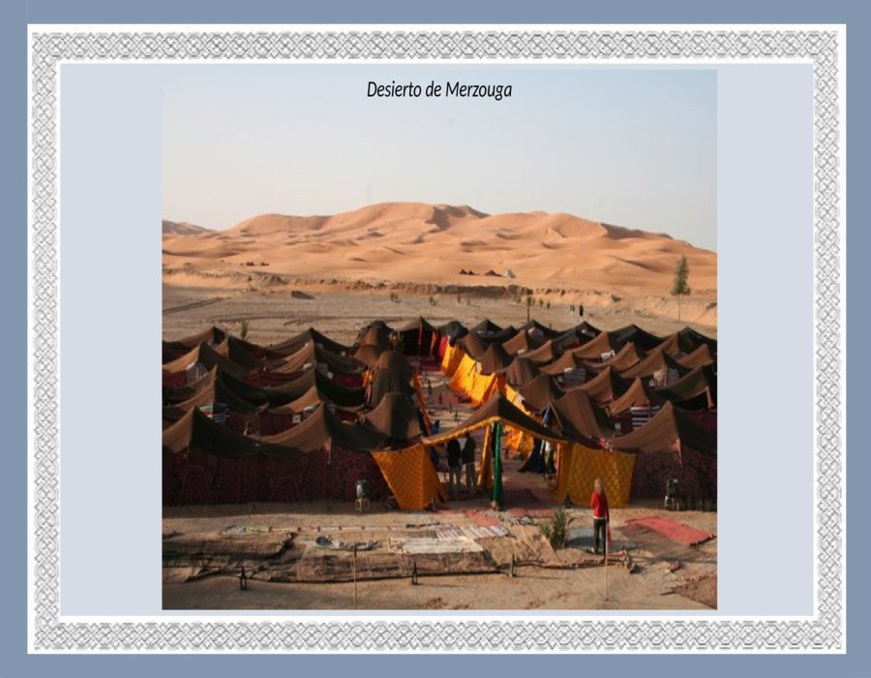

Slide 8
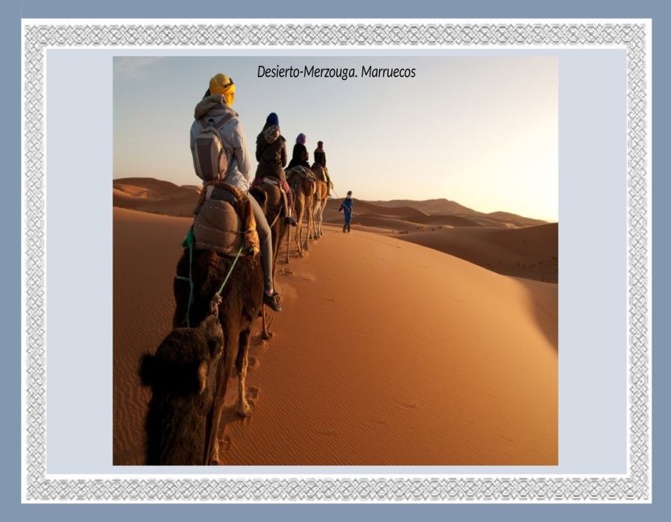

Slide 9
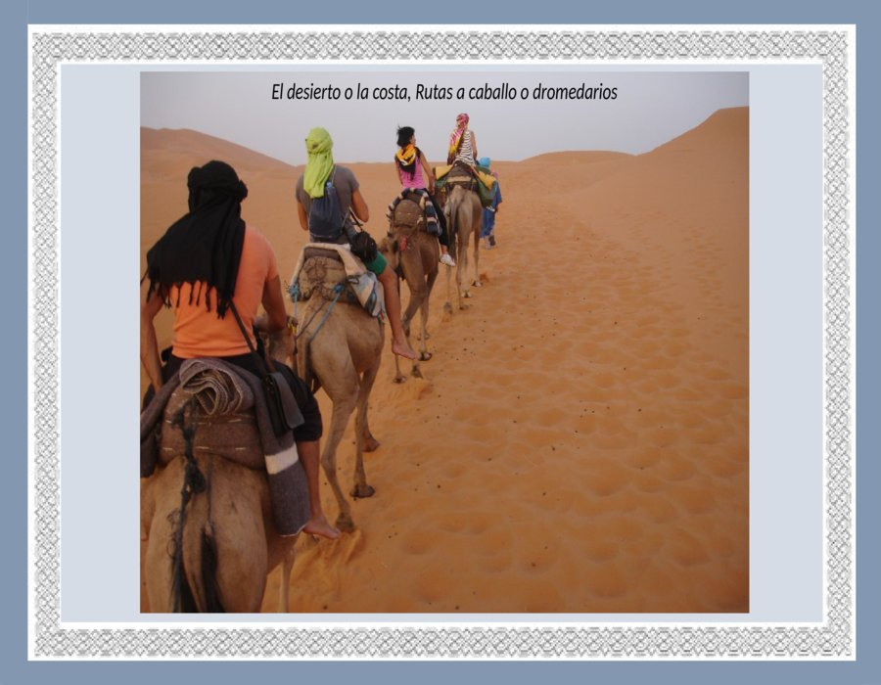

Slide 10
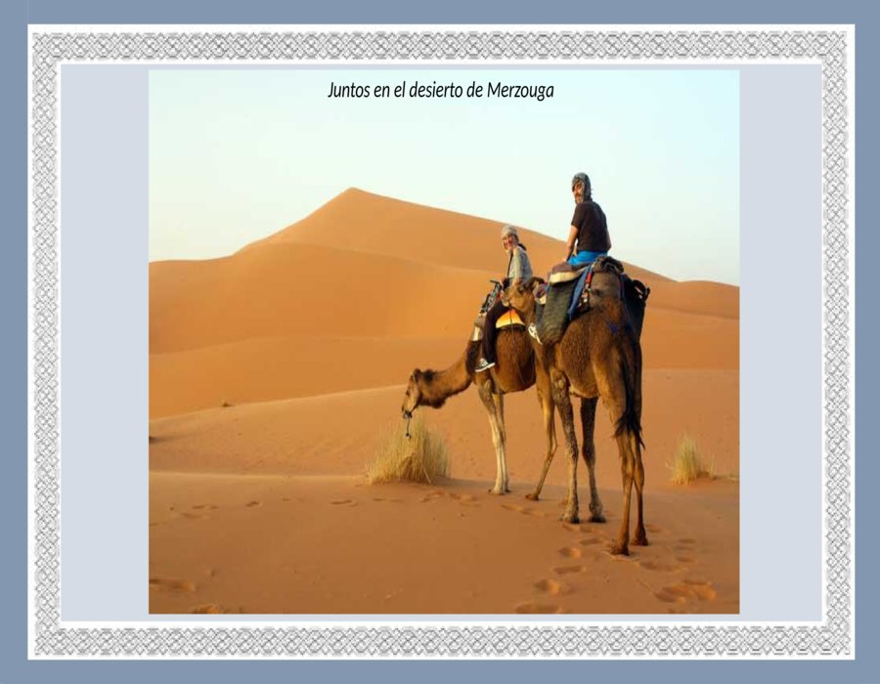

Slide 11
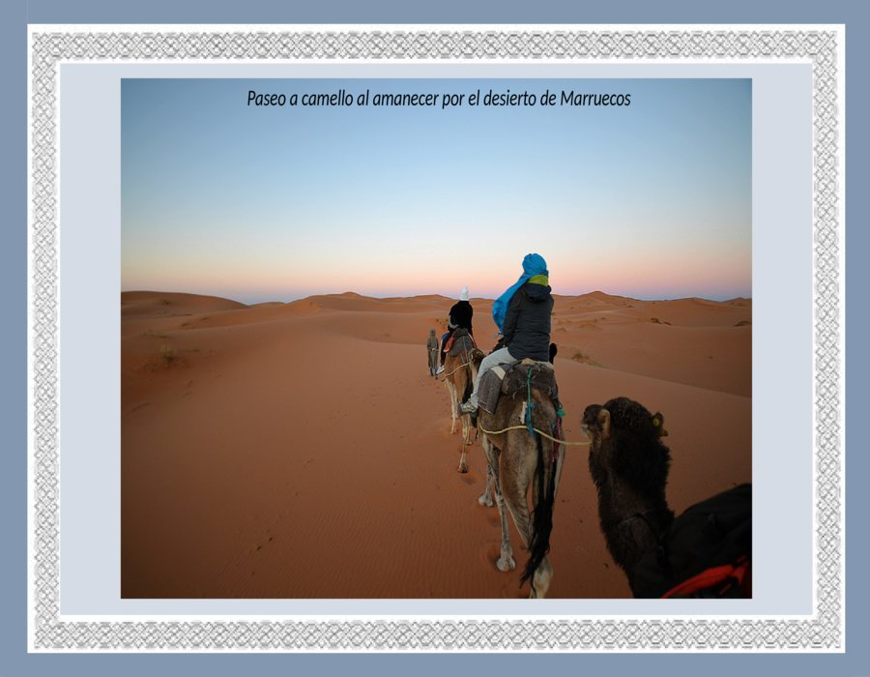

Slide 12
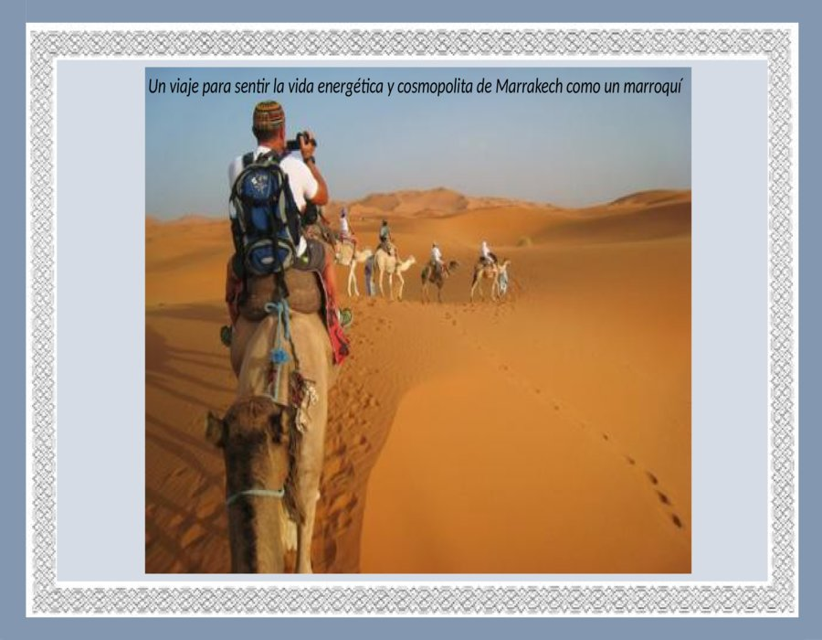

Slide 13
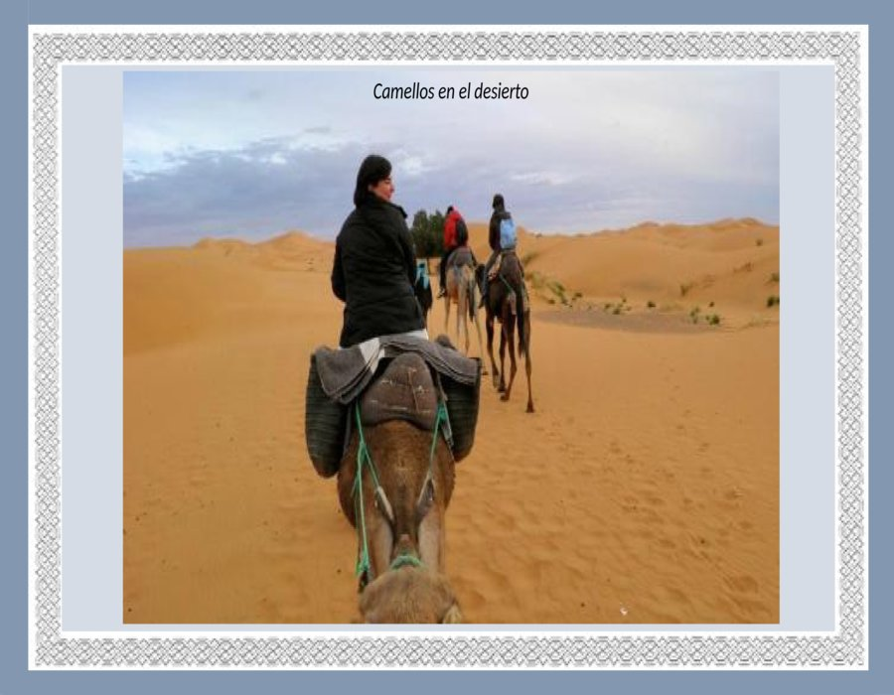

Slide 14
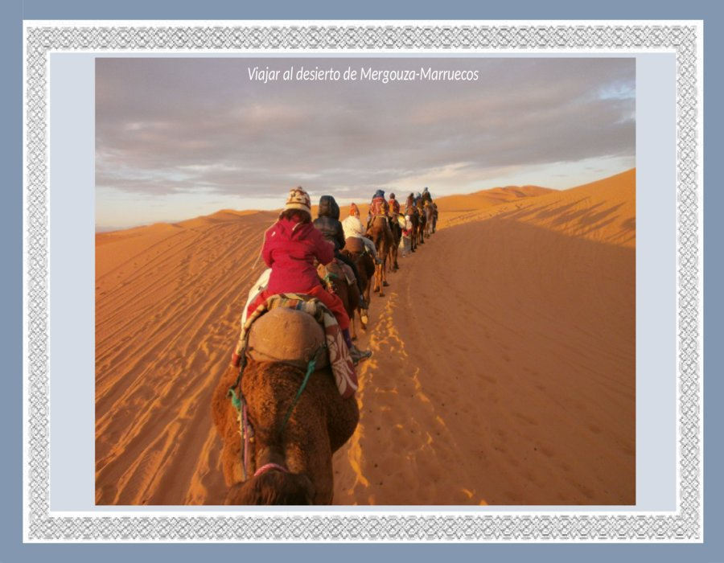

Slide 15
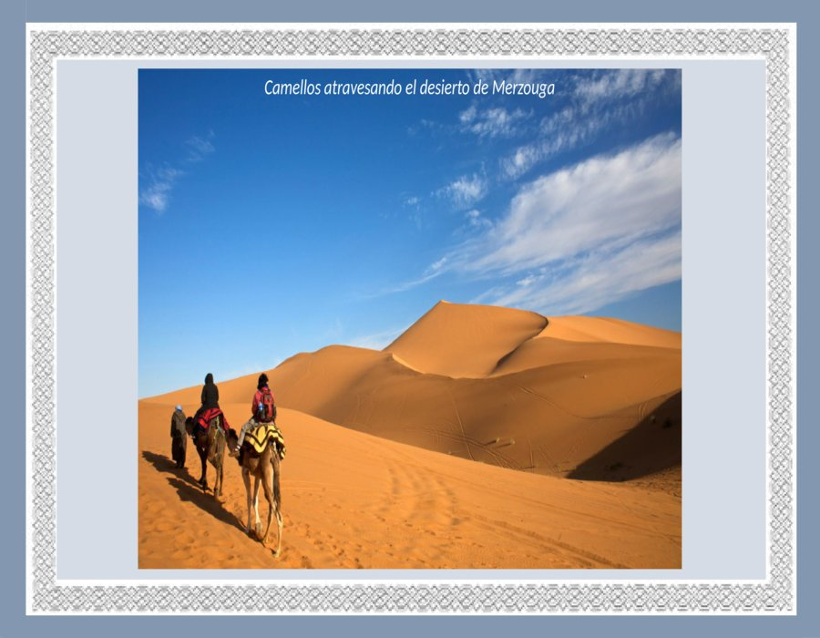

Slide 16
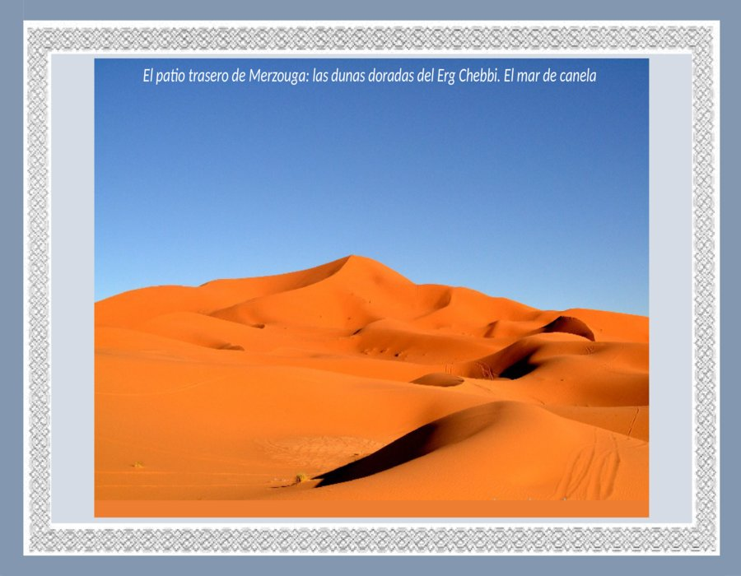

Slide 17
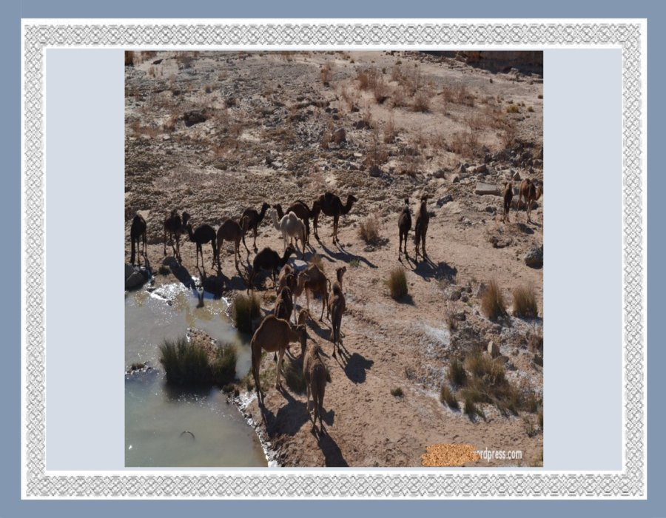


Slide 18
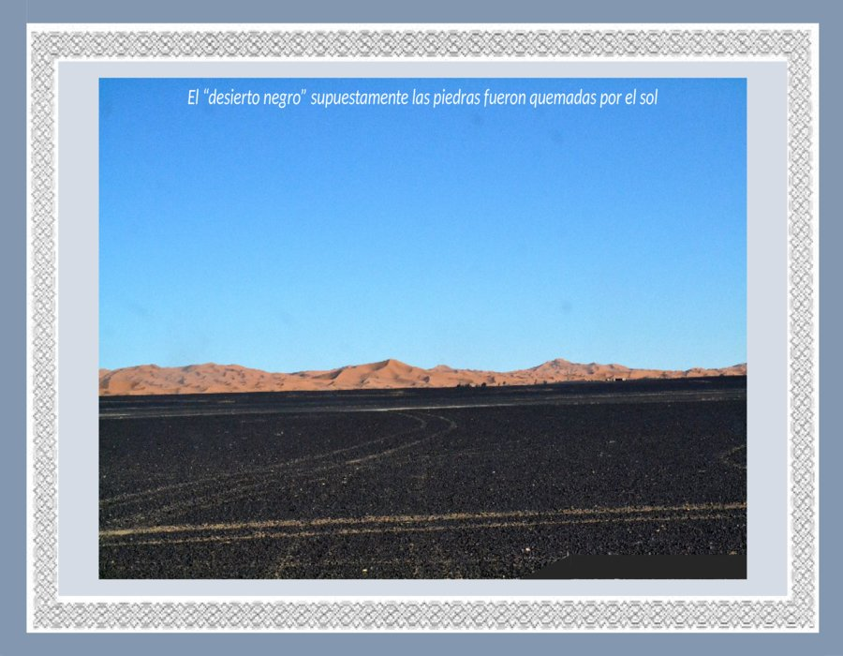

Slide 19
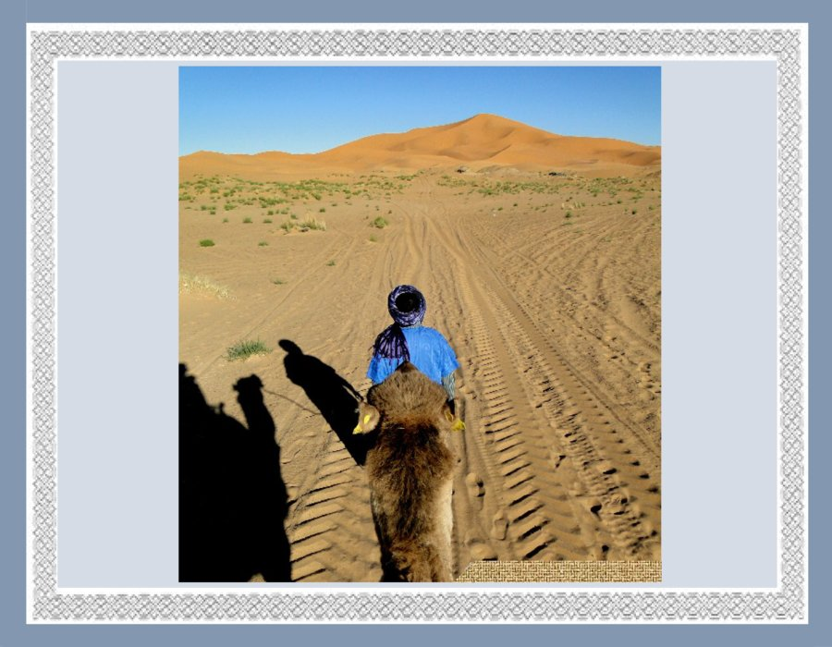

Slide 20
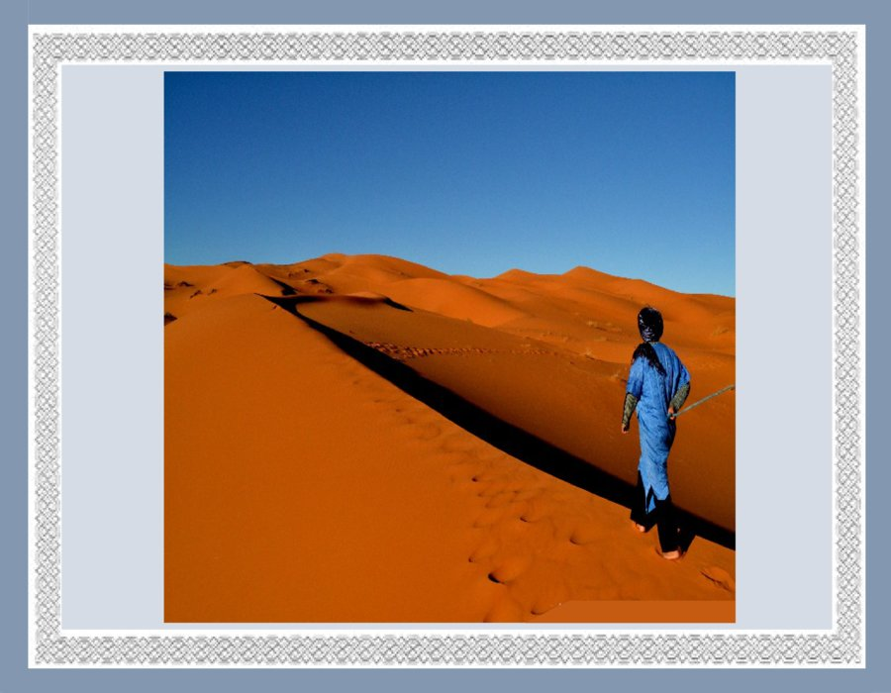

Slide 21
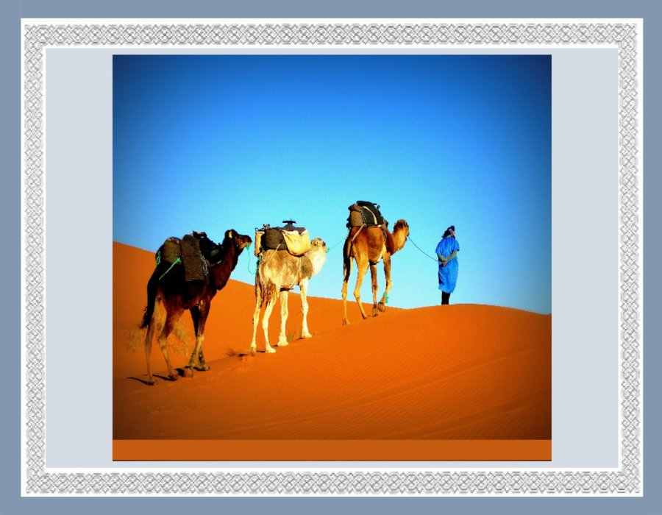

Slide 22
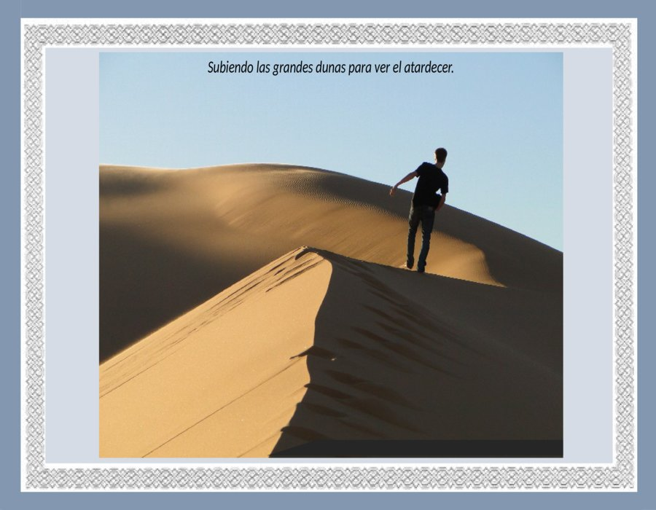

Slide 23
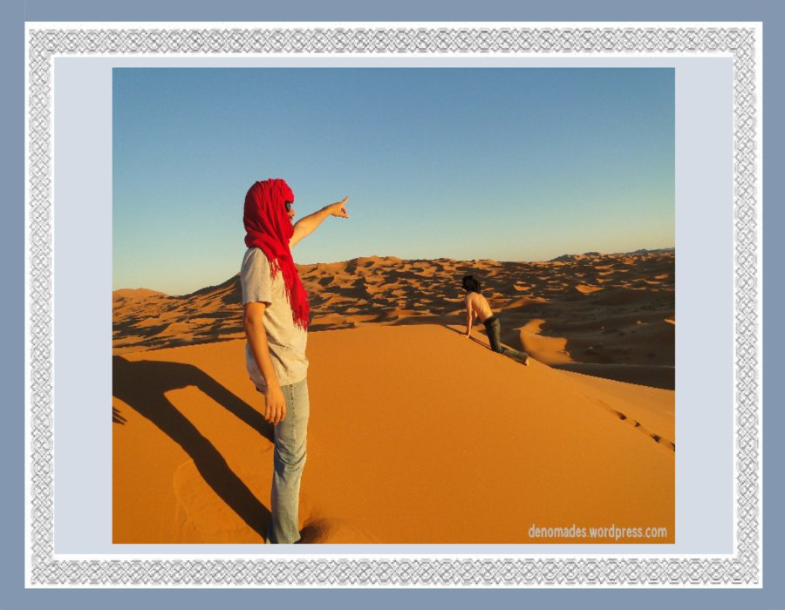

Slide 24
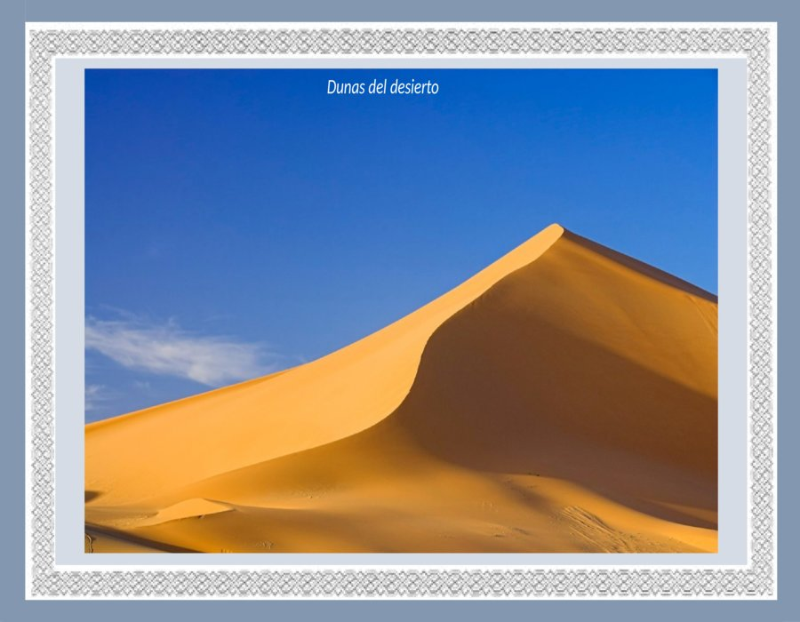

Slide 25
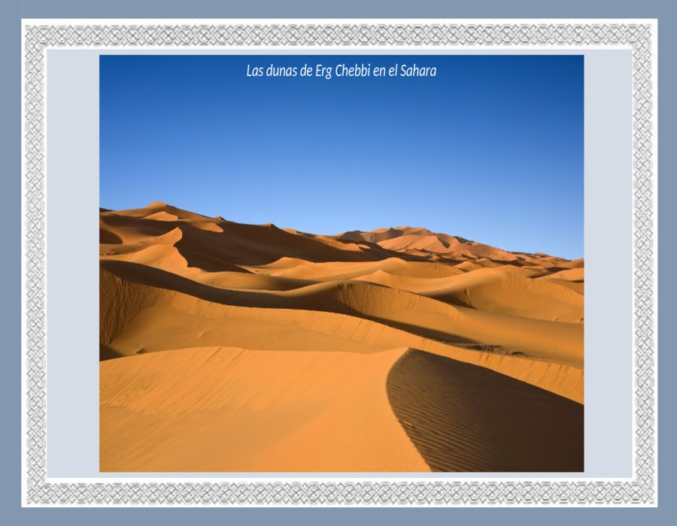

Slide 26
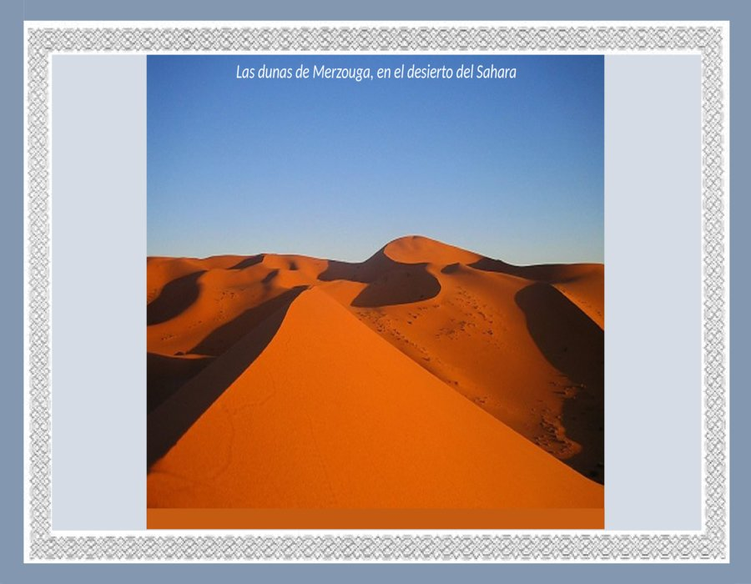

Slide 27
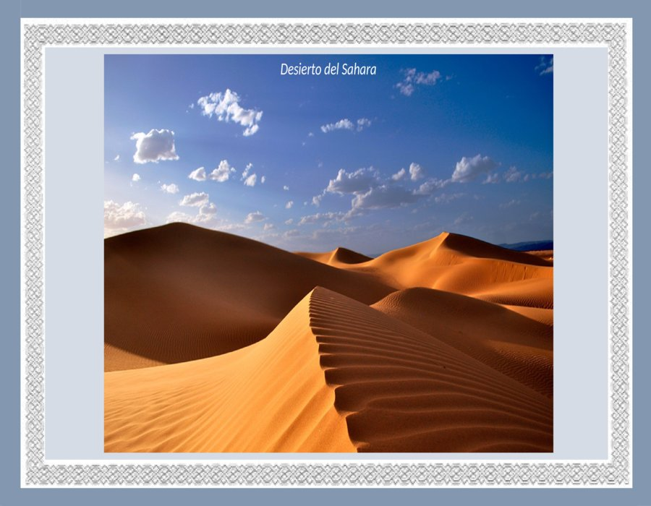

Slide 28
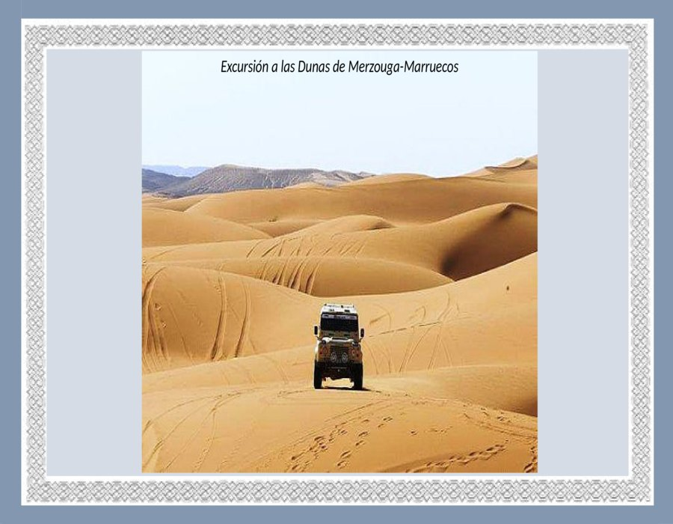

Slide 29
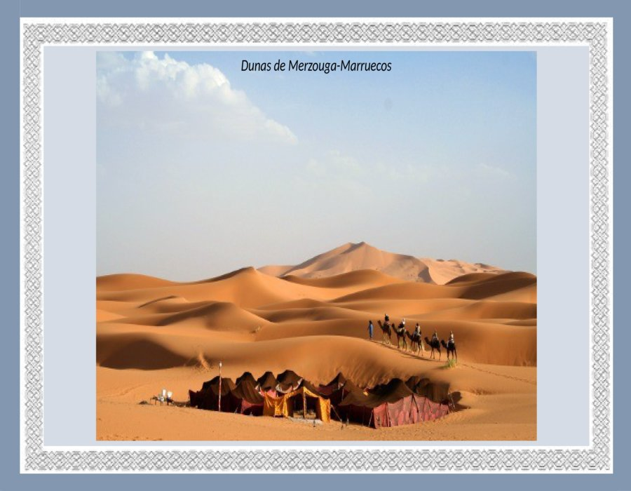

Slide 30
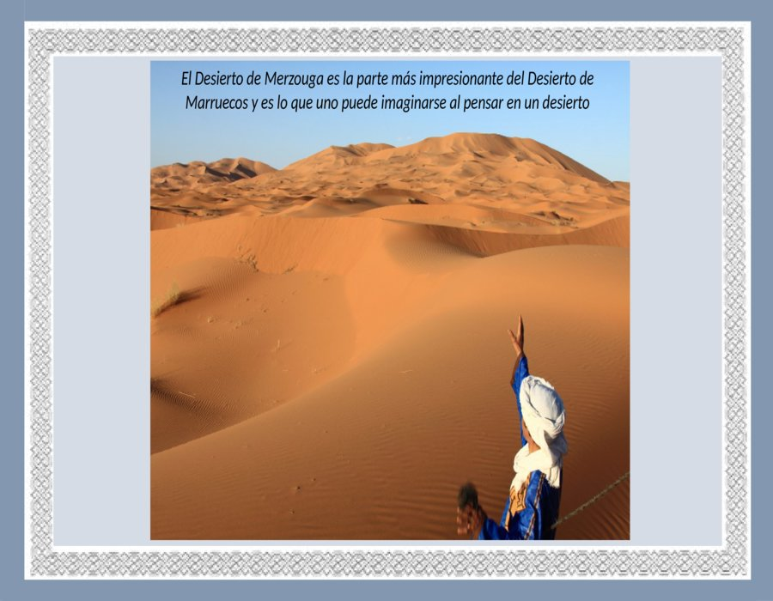

Slide 31
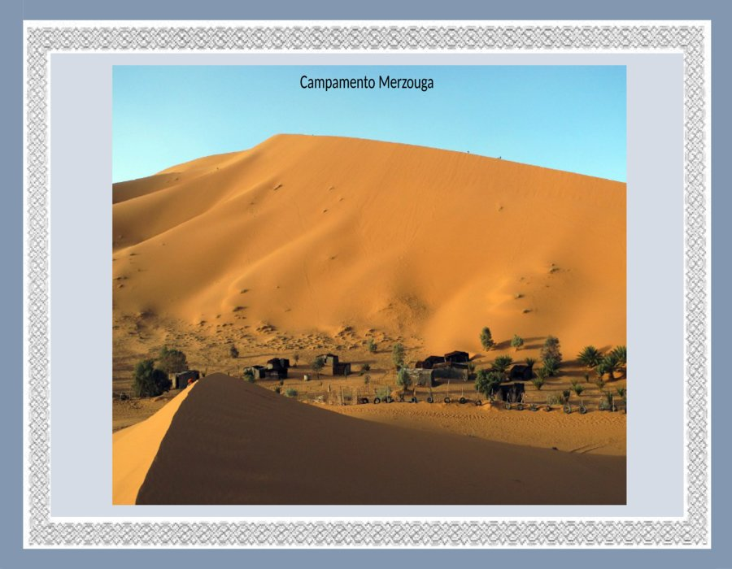

Slide 32
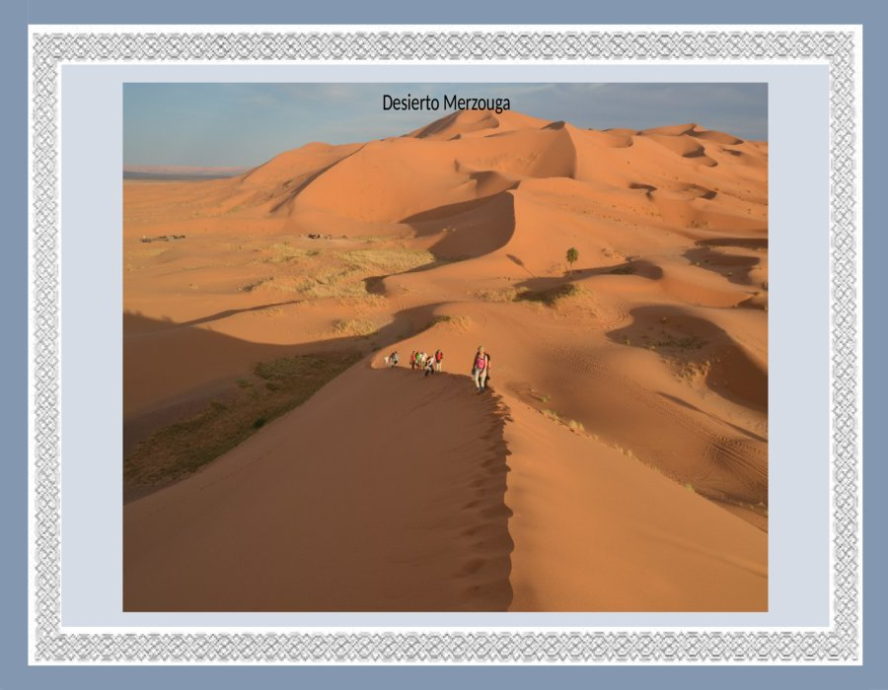

Slide 33
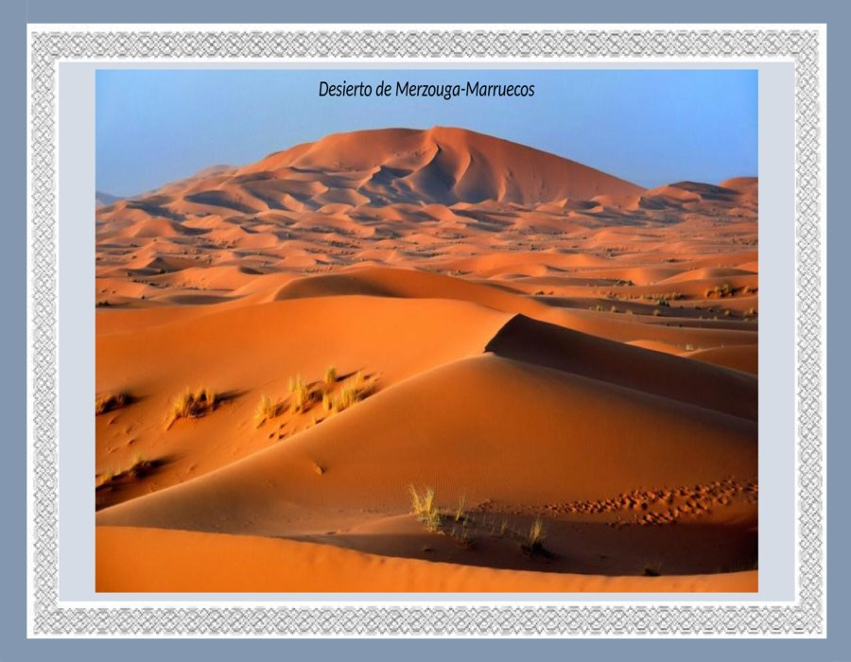

Slide 34
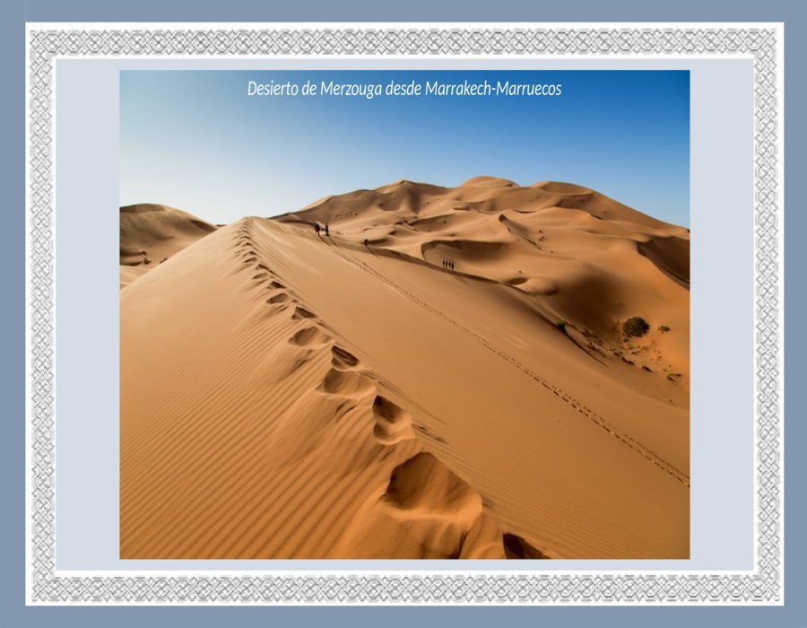

Slide 35
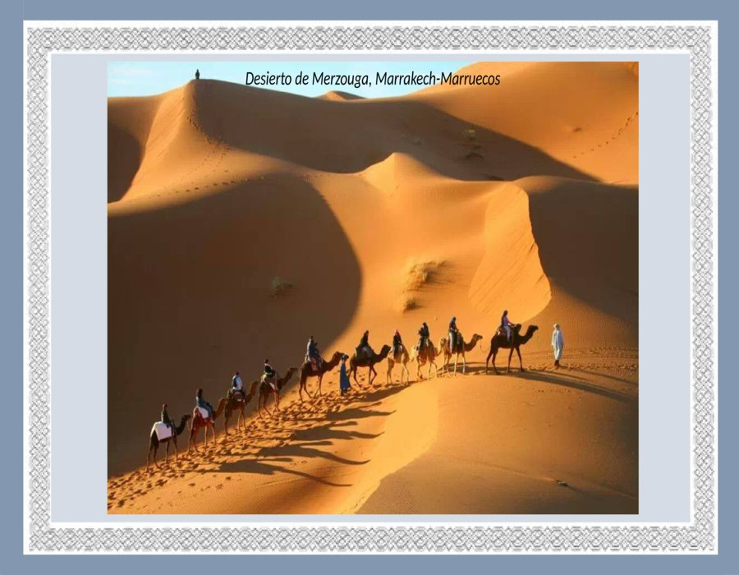

Slide 36
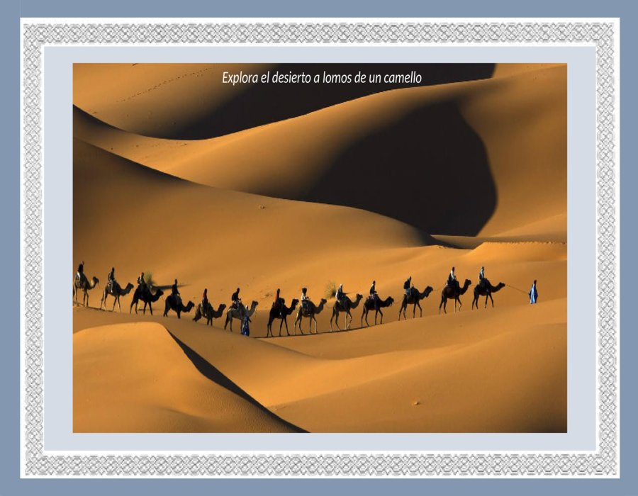

Slide 37
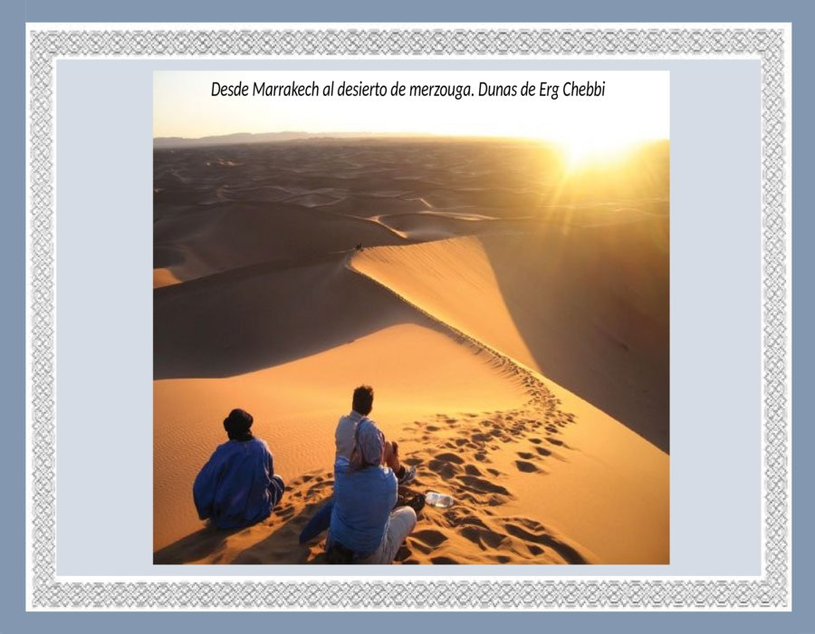

Slide 38
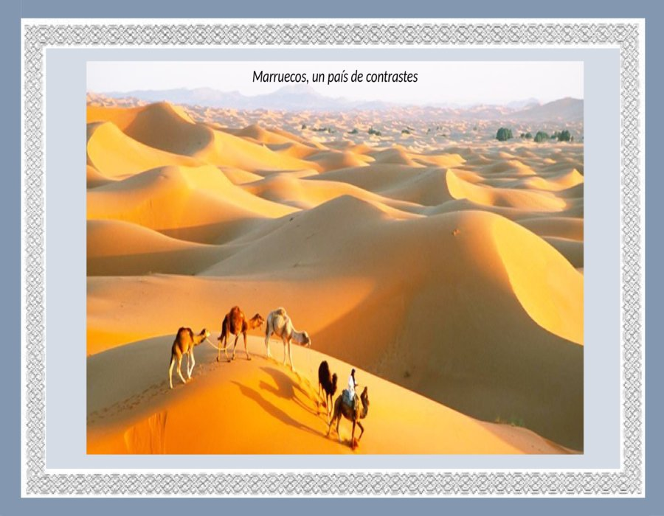

Slide 39
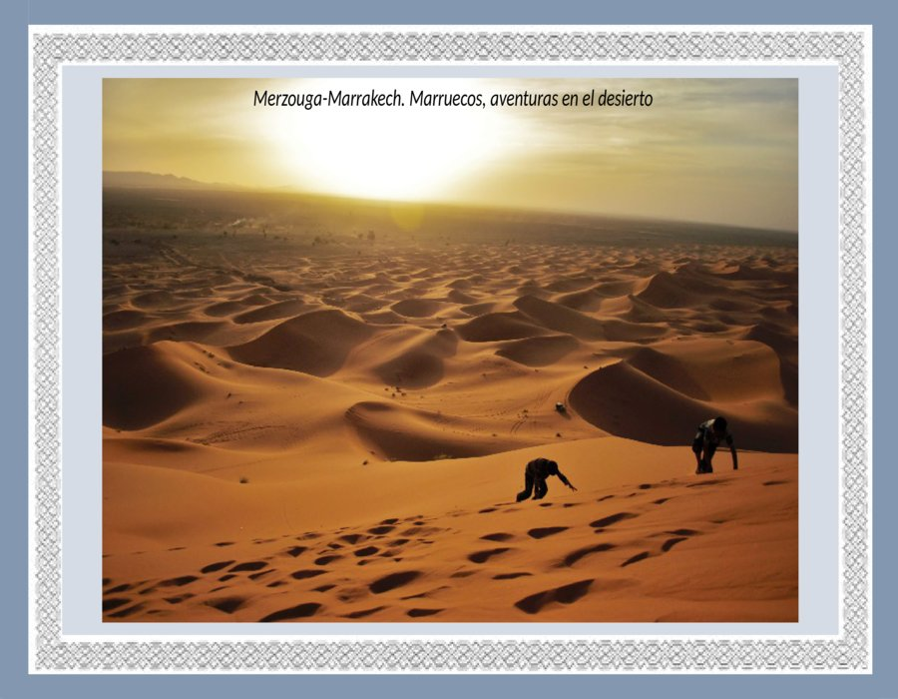

Slide 40
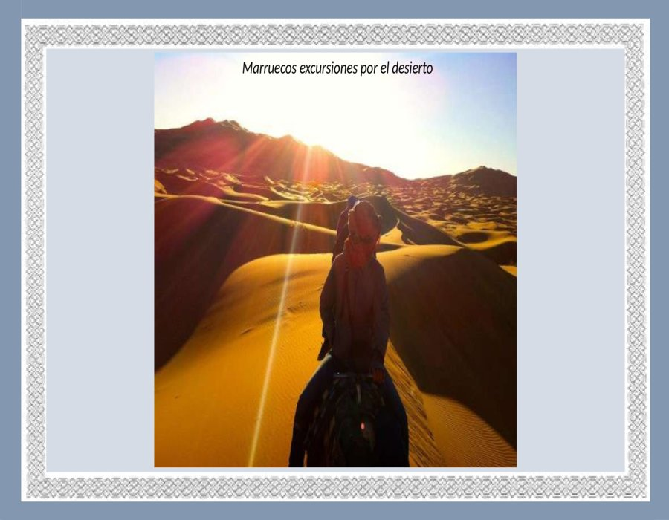

Slide 41
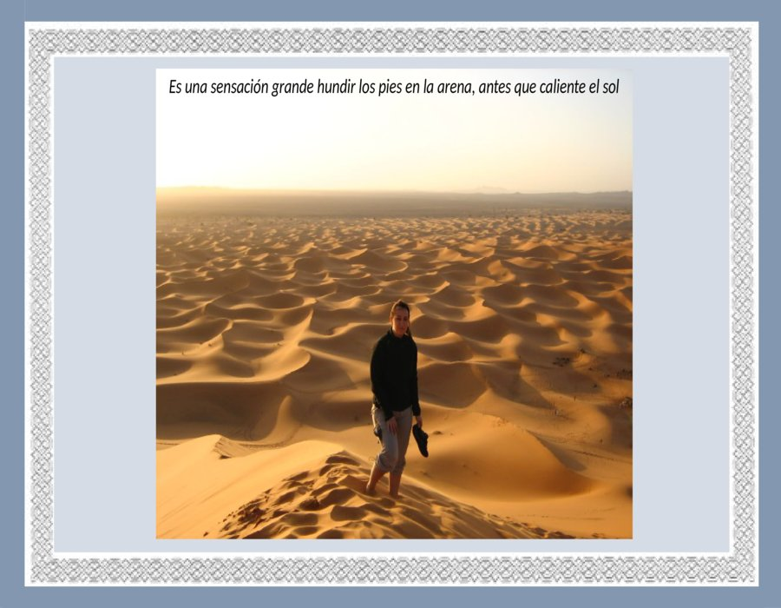

Slide 42
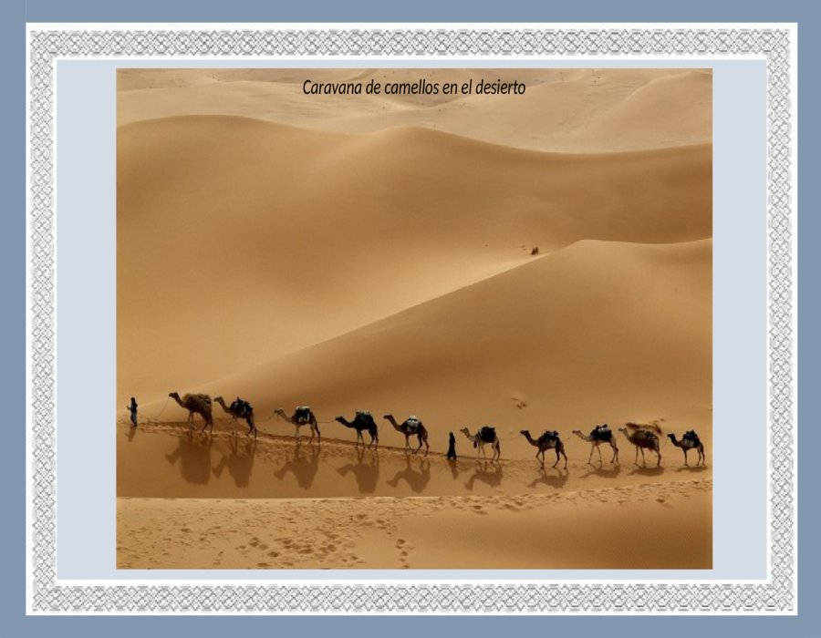

Slide 43
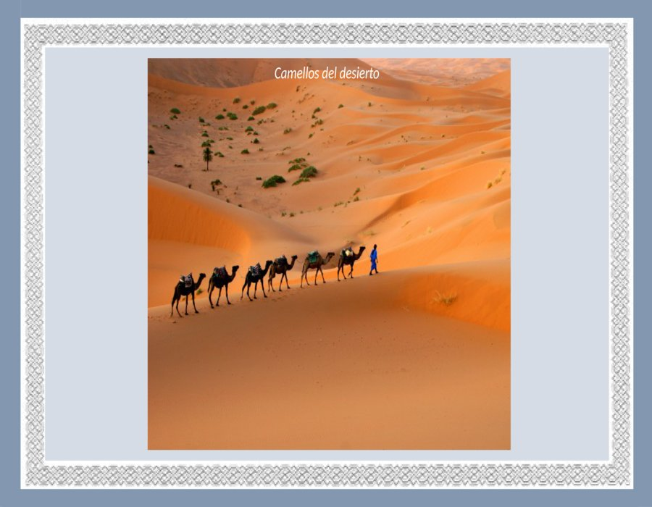

Slide 44
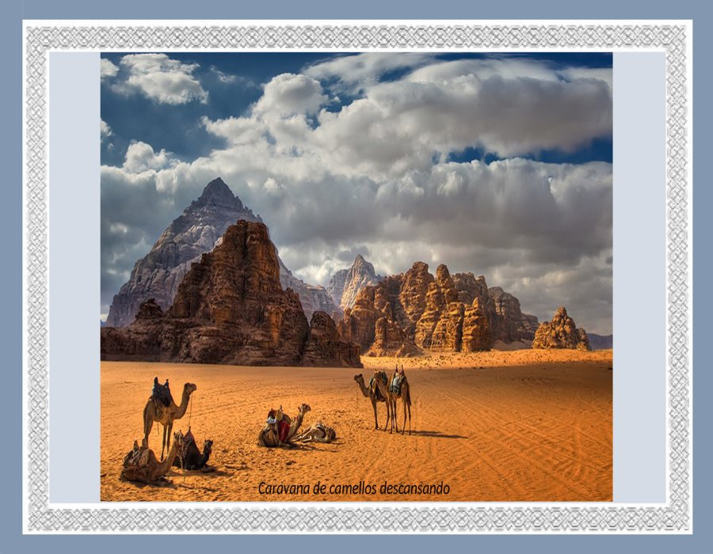

Slide 45
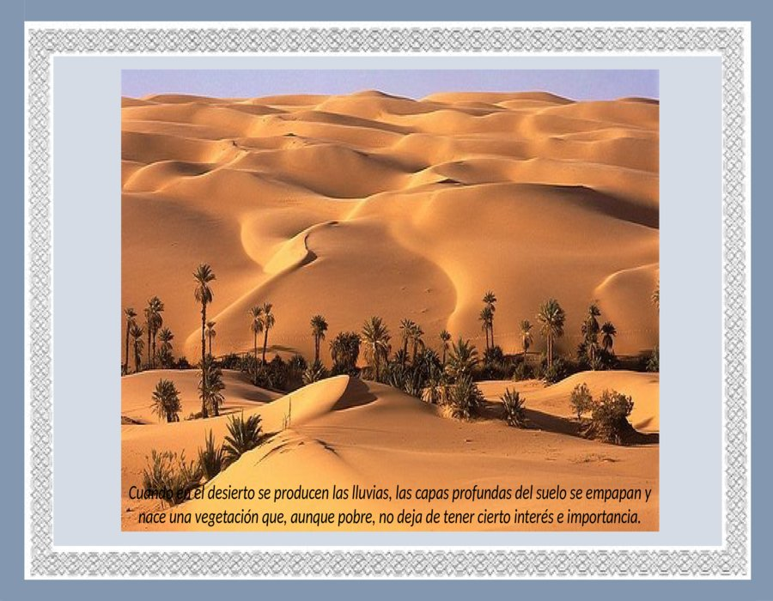

Slide 46
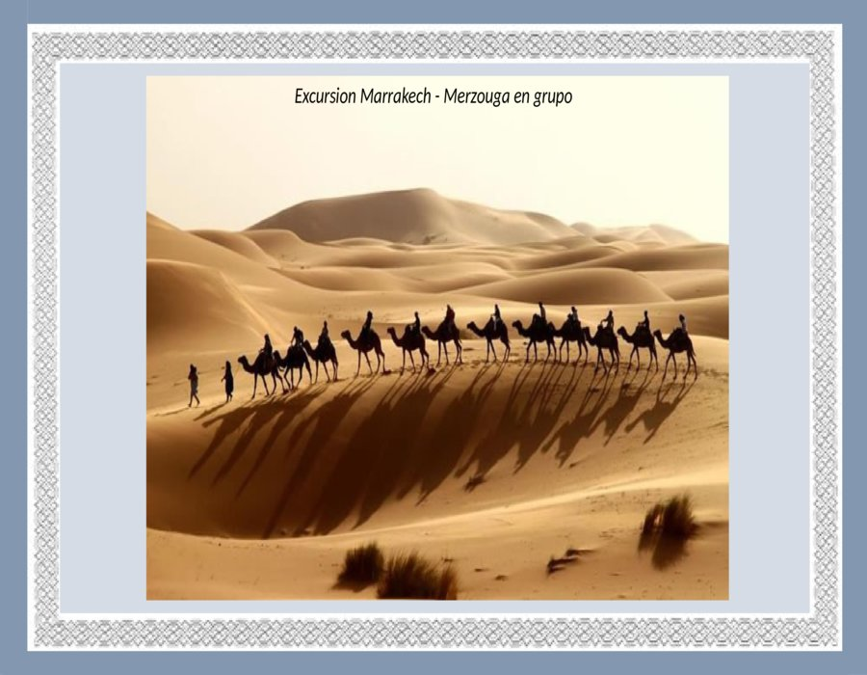

Slide 47
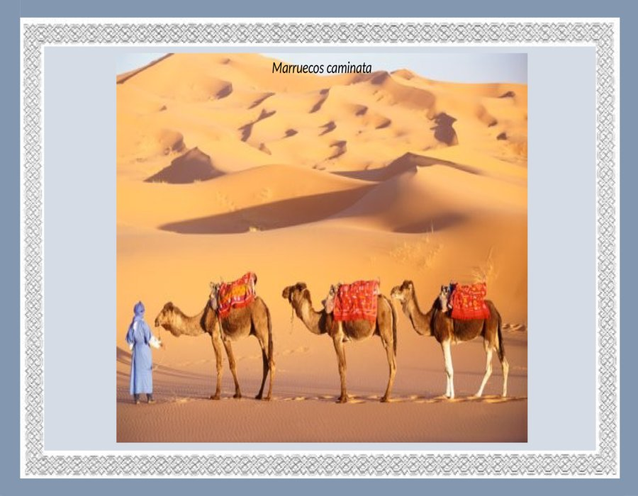

Slide 48
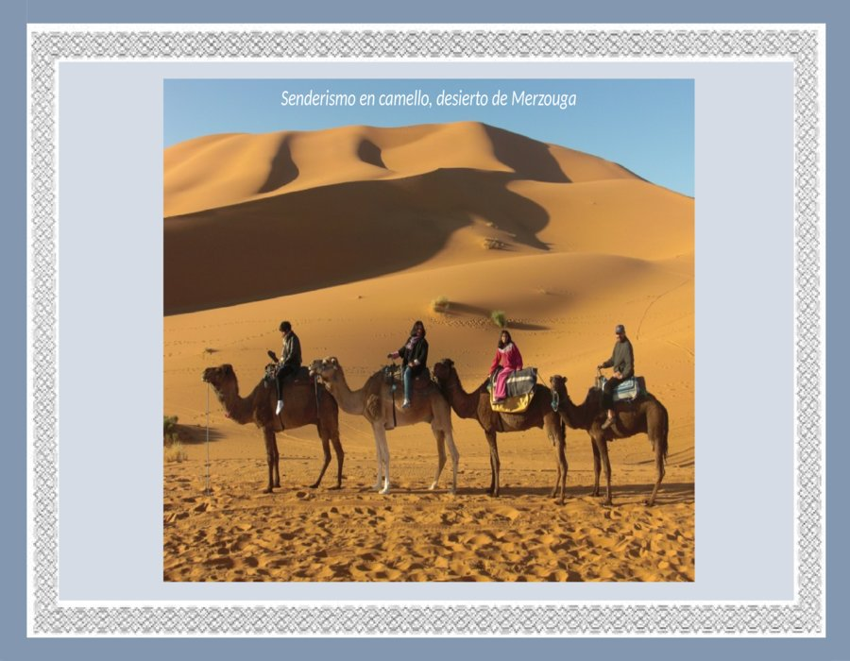

Slide 49
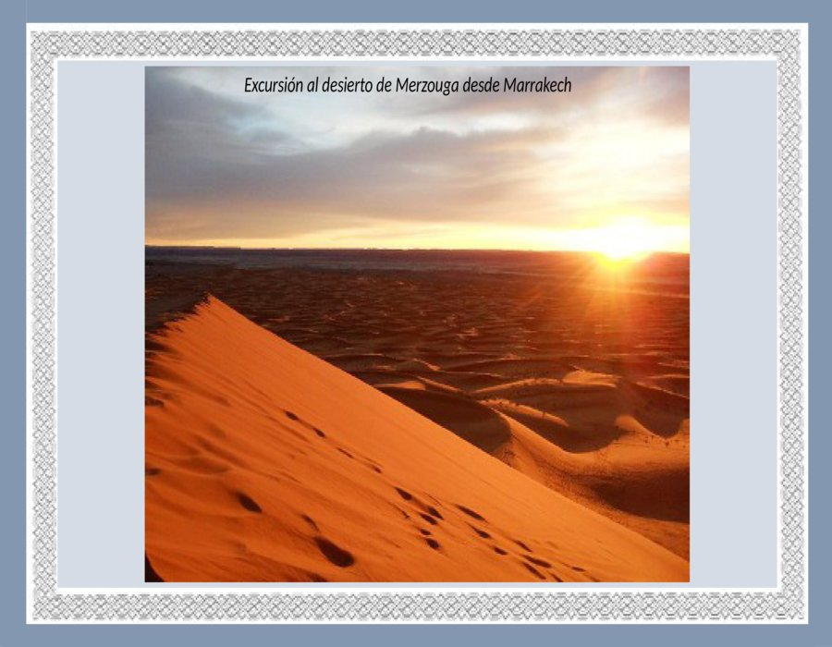

Slide 50
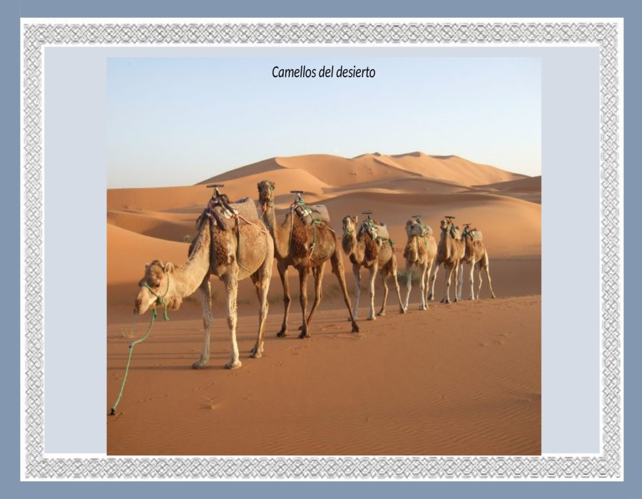

Slide 51
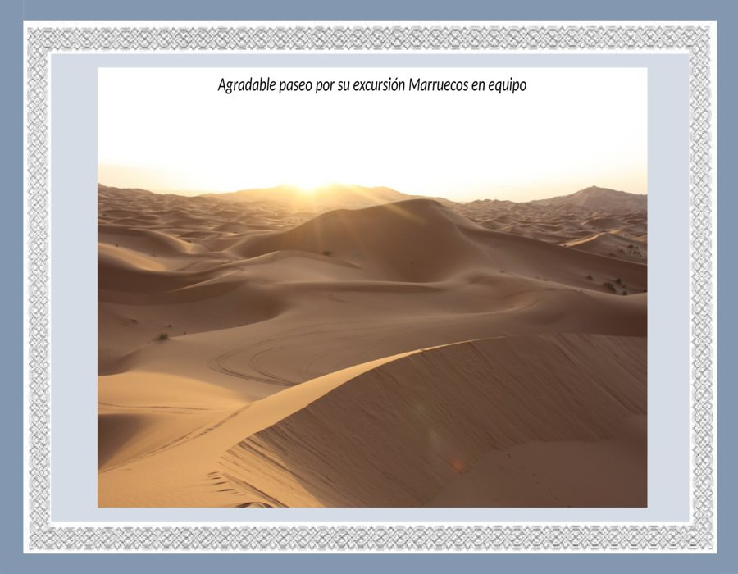

Slide 52


Slide 53


Slide 54


Slide 55


Slide 56


Slide 57


Slide 58


Slide 59


Slide 60


Slide 61


Slide 62


Slide 63


Slide 64


Slide 65


Slide 66


Slide 67


Slide 68


Slide 69







¿Te ha gustado?
Puedes ver más entrando
Aquí
Además puedes recibir powerpoints en tu correo electrónico suscribiéndote aquí:

